Slide 1
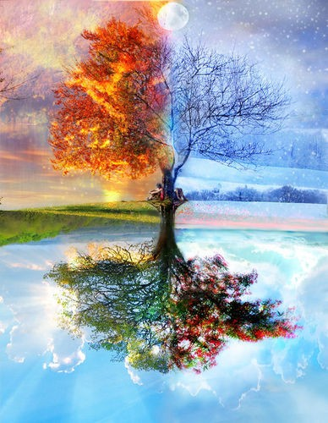
Времена года в стихах и загадках

Slide 2
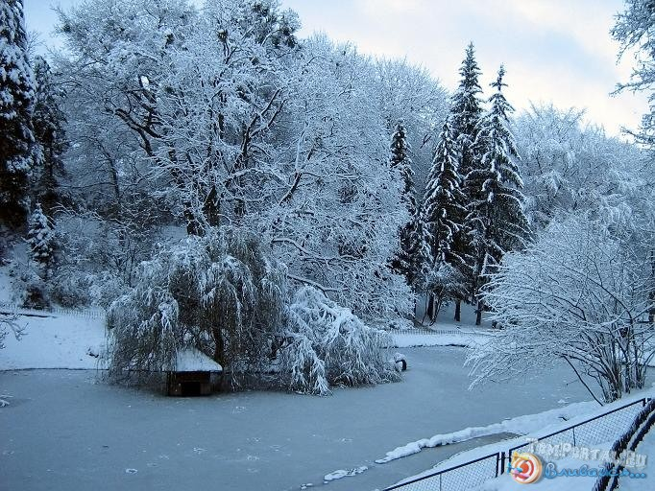
Я тепла не потерплю:
Закручу метели,
Все поляны побелю,
Разукрашу ели,
Замету снежком дома,
Потому что я ...
(зима)

Slide 3
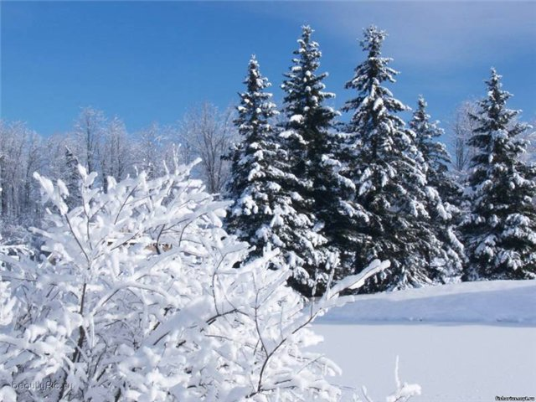
Вы узнаёте зиму?
Кругом глубокие снега,
Куда я взгляд ни кину,
Метет и кружится пурга.
Вы узнаёте зиму?
Заснули реки подо льдом,
Застыли недвижимы,
Горят сугробы серебром.
Вы узнаёте зиму?
На лыжах мчимся мы с горы,
Нам ветер дует в спину.
Нет веселее той поры!
Вы узнаёте зиму?
Мы принесем густую ель
На праздник наш любимый,
Повесим бусы мы на ней.
Вы узнаёте зиму?
Т. Шорыгина

Slide 4
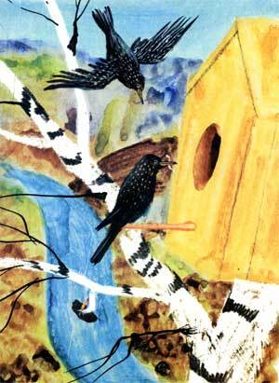
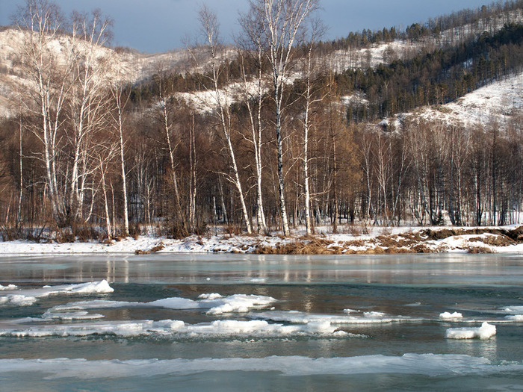
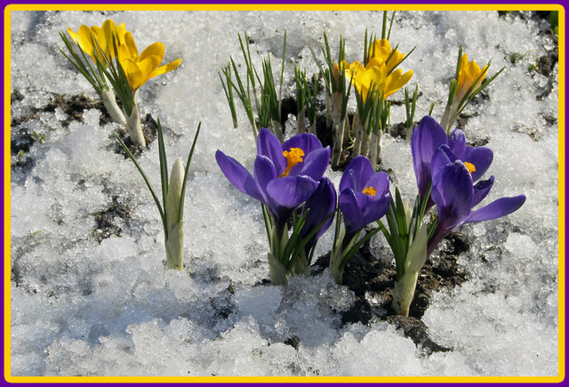
Зеленеет даль полей, Запевает соловей, В белый цвет оделся сад, Пчёлы первые летят, Гром грохочет. Угадай, Что за месяц это? ...
(Май.)
Солнышко всё ярче светит, Снег худеет, мякнет, тает. Грач горластый прилетает. Что за месяц? Кто узнает?
(Март.)
В ночь – мороз С утра – капель, Значит, на дворе...
(Апрель.)

Slide 5
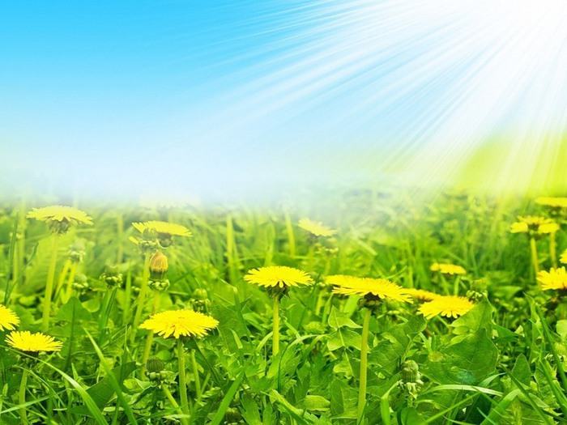
ЧУДЕСА
По опушке шла Весна,
Вёдра с дождиком несла.
Оступилась на пригорке —
Опрокинулись ведёрки.
Зазвенели капли —
Загалдели цапли.
Испугались муравьи,
Двери заперли
Вёдра с дождиком Весна
До села не донесла.
А цветное коромысло
Убежало в небеса
И над озером повисло —
ЧУ-ДЕ-СА!

Slide 6
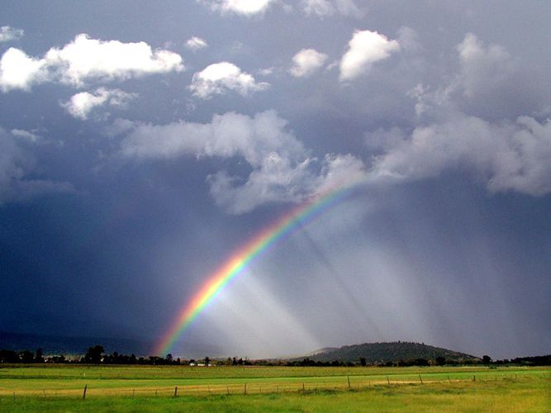
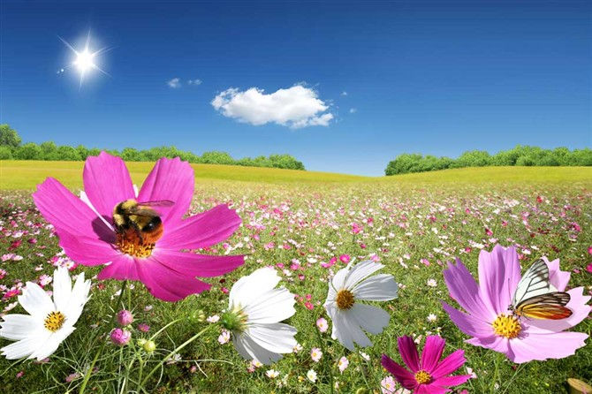
Солнце печёт, липа цветёт.
Рожь поспевает, когда это бывает? (летом)
В небе - радуга-дуга.
На грядке - ягода-нуга,
Солнцем озеро согрето:
Всех зовёт купаться ...
(Лето)

Slide 7
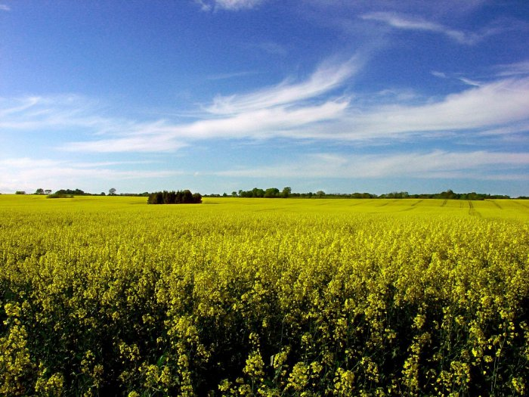
ВЕСЁЛЫЙ ДРУГ
Смеётся луг, хохочет луг
Весёлыми цветами.
И за моря, и за леса
Цветного эха голоса
Разносятся ветрами.
Смеётся он весь день до слёз
До звонких слёз —
Вечерних рос.

Slide 8
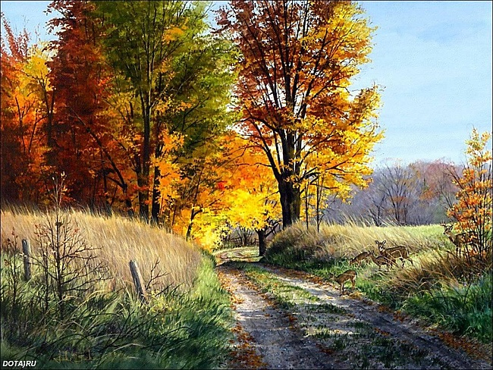
Вслед за августом приходит, С листопадом хороводит И богат он урожаем, Мы его, конечно, знаем! Сентябрь
Листья желтые летят, Падают, кружатся, И под ноги просто так Как ковер ложатся! Что за желтый снегопад? Это просто ... Листопад
Самый хмурый месяц года, Хочется домой, - Скоро сонная природа Встретится с зимой. (Ноябрь)

Slide 9
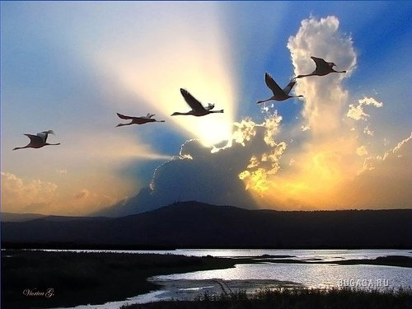
Осенние журавли
Сквозь вечерний туман мне, под небом стемневшим,
Слышен крик журавлей все ясней и ясней...
Сердце к ним понеслось, издалека летевшим,
Из холодной страны, с обнаженных степей.
Вот уж близко летят и, все громче рыдая,
Словно скорбную весть мне они принесли...
Из какого же вы неприветного края
Прилетели сюда на ночлег, журавли?..
Я ту знаю страну, где уж солнце без силы,
Где уж савана ждет, холодея, земля
И где в голых лесах воет ветер унылый, -
То родимый мой край, то отчизна моя.
Сумрак, бедность, тоска, непогода и слякоть,
Вид угрюмый людей, вид печальный земли...
О, как больно душе, как мне хочется плакать!
Перестаньте рыдать надо мной, журавли!
А. Жемчужников

Slide 10
Презентация Сюникаевой Н.В.
воспитателя МАДОУ «ДСКВ №8» г. Сосновоборск
2013г.

